Slide 1
Reguläre
Ausdrücke

Slide 2
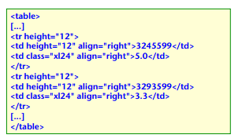
Reguläre Ausdrücke
= intelligentes Suchen/Ersetzen
  Aufgabe: Alle Vorkommen von height=“…” ausgeben bzw. ersetzen.
Notes:
2. Beispiel E-Mail-Adressen

Slide 3
Reguläre Ausdrücke
Wozu?
Überprüfen auf ein bestimmtes Format
  Gültige E-Mail-Adresse: baldes@wara.de
  Datumsformat: 21.03.2021
Finden von Informationen
  Suche alle Links auf der HTML-Seite
  Finde alle Maiers: Maier, Meier, Mayer, ...
Suchen und Ersetzen
  Ersetze Wörter mit dem Genderstern
  Tausche die Spalten einer HTML-Tabelle

Slide 4
Reguläre Ausdrücke
Metazeichen
Meta | Beschreibung | Beispiel
. | Findet jedes Zeichen | "Schmi.." Schmitt Schmidt Schmi5x
| | Oder | "Schmidt|Schmiedt" Schmidt Schmiedt
[abc] | Findet a,b oder c | "Schmi[dt][dt] " Schmidd Schmitd Schmidt
[a-z] | Findet einmal alle Zeichen von a bis z | "[w-z]" w x y z
[^abc] | Findet ein Zeichen, das nicht a oder b oder c ist | "Schmi[dt][^d] " Schmidt Schmitt Schmidx
() | Gruppierung | "(wort1|wort2)" wort1 wort2
\ | Folgendes Metazeichen wird als normales Zeichen (Literal) interpretiert. | "\." .
^ | Zeilenanfang | "^Anfang" Anfang
$ | Zeilenende | „Ende$" Dieser … hat ein Ende

Slide 5
Reguläre Ausdrücke
Übung 1
"^wort" {'wort' at the start of a line}
…
"wort$" {'wort' at the end of a line}
…
"^wort$" {lines containing only 'wort'}
…
"\^s" {word '^s‚, not only at the beginning, "\" escapes the ^}
…
"[Ww]ort" {search for ‚Wort' or 'wort'}
…
"B[oO][bB]" {search for BOB, Bob, BOb or BoB }
…
"^$" {search for blank lines}
…
"[0-9][0-9]" {search for pairs of numeric digits}
…

Slide 6
Reguläre Ausdrücke
Wiederholungsfaktoren
Faktor | Beschreibung | Beispiel
* | Der vorstehende Ausdruck darf beliebig oft (auch keinmal) vorkommen. | 0*[1-9]+ -> 05 011 0087 00 0002 12
+ | Der voranstehende Ausdruck muss mindestens einmal vorkommen, darf aber auch mehrfach vorkommen. | 0+[1-9]+ -> 05 011 0087 0002
*? bzw +? | Non-greedy operator; Der Ausdruck matcht nur das erste Vorkommen, nicht das letzte. | a.*?a angewendet auf abbabba matcht abba Wohingegen a.*a mit abbabba matcht.
{min,max} | Der voranstehende Ausdruck kommt mindestens min-mal und höchstens max-mal vor. | 0{0,1}[1-9]{0,1} -> 05 0 5 Eine Abkürzung für {0,1} ist ?.
Vorsicht: *.txt bei Dateien entspricht dem regulären Ausdruck .*\.txt

Slide 7
Reguläre Ausdrücke
Vordefinierte Ausdrücke
\d digit eine Ziffer, also [0-9]
\D no digit ein Zeichen, das keine Ziffer ist, also [^\d]
\w word also [a-zA-Z_0-9]
\W no word weder Buchstabe noch Zahl, also [^\w]
\s space Leerzeiche
\S non-space kein Leerzeichen
\b word boundry Hier beginnt ein Word, z.B. \b\w+\b

Slide 8
Reguläre Ausdrücke
Beispiele
"the .* (who|that)"
  Findet Relativ-Sätze im englischen Text.
"([a-zA-Z]+)@([a-zA-Z]+)\.([a-zA-Z]{2,4})"
  Findet E-Mailadressen ohne Zahlen
"^[01]*$"
  Findet alle Zeilen, die nur aus Nullen und Einsen bestehen.

Slide 9
Reguläre Ausdrücke
Übung 2
"^From:" {list your mail}
…
"[a-zA-Z]" {any line with at least one letter}
…
"[^a-zA-Z0-9]" {anything not a letter or number
…
"[0-9]{3,5}-[0-9]{4,10}" {0681-84321, like phone numbers}
…
"^.$" {lines with exactly one character}
…
…
"\"*wort\"*" {'wort', with or without quotes}
…
"^\..*?$" {any line that starts with a Period "."}
…
"^\.[1-9]+[a-z]" {line start with "." atleast one number and a letter}
…

Slide 10
Testumgebung C#
using System;
using System.Text.RegularExpressions;
class Reginput {
static void Main(string[] args) {
Regex pattern = new Regex("M(a|e)(y|i)er");
string input = "Mayer, Maier, Meyer";
Match match = pattern.Match(input);
while(match.Success) {
Console.WriteLine(match.Groups[0]);
match = match.NextMatch();
}
}
}
//Bemerkung: match.Groups[1] = Ergebnis der ersten Gruppierung

Slide 11
Testumgebung Web
http://regexpal.com/
http://regex101.com/
https://regexr.com/
http://www.freeformatter.com/regex-tester.html
http://debuggex.com

Slide 12
Matchen über mehrere Zeilen
Problem: \n bzw. \r wird als Ende erkannt.
Ausweg:
  Ergänze Parameter Pattern.MULTILINE
  Nutze [\s\S] anstatt .
  Nutze Non-greedy-Operator *? anstatt *
Regex pattern = new Regex(@"a[\s\S]*?b",RegexOptions.Multiline);
string input = @"a
ab
abc";
Match match = pattern.Match(input);
while (match.Success) {
Console.WriteLine(match.Groups[0]);
match = match.NextMatch();
}

Slide 13
Ersetzen von Ergebnissen
i-te Gruppe wird durch $i ersetzt
Beispiel Wörter tauschen: a-b -> b-a
Suchausdruck: "(.)-(.)" Ersatzausdruck: "$2-$1“
using System;
using System.Text.RegularExpressions;
class Reginput {
static void Main(string[] args) {
Regex pattern = new Regex("(.)-(.)");
string replaceS = "$2-$1";
string input = "a-b";
Console.Write($"input:{input}");
input = pattern.Replace(input, replaceS); //"b-a"
Console.WriteLine($" Result:{input}");
}
}

Slide 14
Arbeitsauftrag
Homepage Schule
  Überschriften: <h1>….</h1>,…, <h7>….</h7>
  Links: <a href=http://www.internet.de>Zum Internet</a>
  Bilder <img src=“bild.jpg”></img>
    Oder <img src=“bild.jpg”/>
Tabellen Spalten tauschen
  <tr><td>…1…</td><td>…2…</td></tr>
  ->
  <tr><td>…2…</td><td>…1…</td></tr>

Slide 15
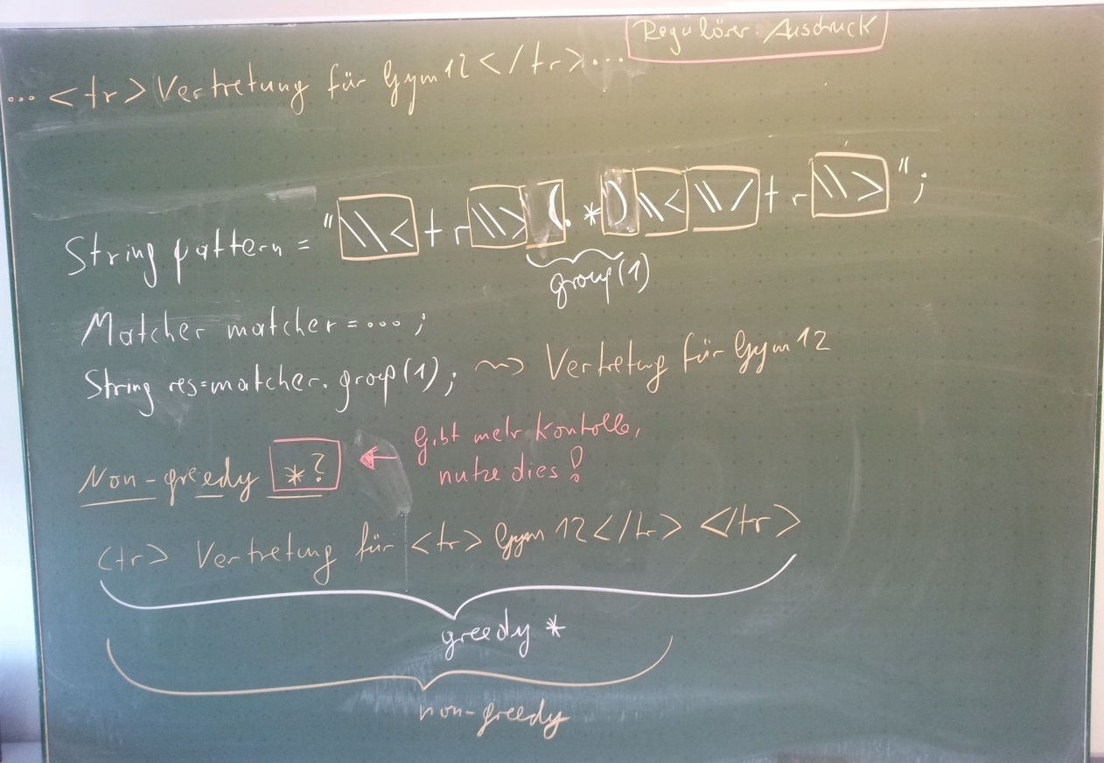
Matchen in HTML-Tabellen

